Slide 1
程式作業-3
第52組: 108202016張家菖
108503010胡紡覺
108202004楊宇恩

Slide 2
Key Concept
bool AllinAll(string s, string t)
s:
s
q
u
e
n
c
e
相同
t:
s
u
b
s
q
u
e
n
c
e
n = n+1
n = 1
s: 比較者
t: 被比較者

Slide 3
Key Concept
s:
s
q
u
e
n
c
e
不相同
t:
s
u
b
s
q
u
e
n
c
e

Slide 4
Key Concept
s:
s
q
u
e
n
c
e
不相同
t:
s
u
b
s
q
u
e
n
c
e

Slide 5
Key Concept
s:
s
q
u
e
n
c
e
相同
t:
s
u
b
s
q
u
e
n
c
e
n = n+1
n = 2

Slide 6
Key Concept
s:
s
q
u
e
n
c
e
相同
t:
s
u
b
s
q
u
e
n
c
e
n = n+1
n = 3
依此類推，最後回傳n是否等於 s 的長度。

Slide 7
Code
bool AllinAll(string s, string t){
// s 為比較者，t 為被比較者
int n = 0; // 紀錄有幾個字元相同
for (int i = 0; i < t.length() && n < s.length(); ++i)
// 迴圈條件: i < t的長度，且 n < s的長度
if (t[i] == s[n])
++n;
return n == s.length();}
// 若 n == s的長度，回傳 true, 反之, 回傳 false

Slide 8
int main(){
string s, t; // s為比較者，t為被比較者
int size, i; // size為測資個數，i為迴圈計數
cin >> size;
bool *resultptr= new bool[size]; // 動態bool陣列，來接收比較結果
for (i = 1; i <= size; ++i){ // 讀資料且將字串丟入AllinAll
cin >> s >> t;
*(resultptr + i - 1) = AllinAll(s, t);}
for (i = 1; i <= size; ++i) // 根據true, false 來印結果
if (*(resultptr + i - 1))
cout << "Yes" << endl;
else
cout << "No" << endl;
return 0;}

Slide 9
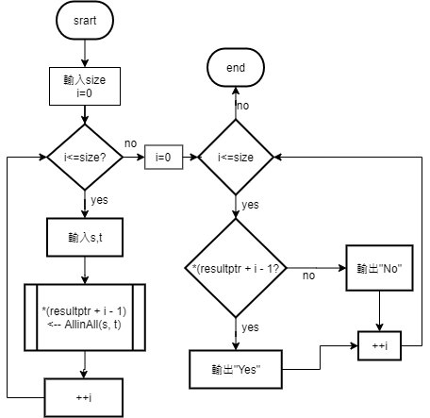
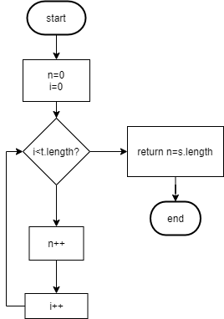
Flow Chart Thanks.
int main():
bool AllinAll(string s, string t):

